Slide 1

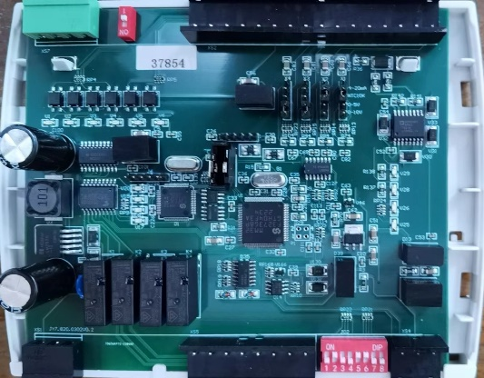
ACC36控制器AI设置
AI分为：
4-20mA
NTC10K
0-5V
0-10V
跳线帽要与设定软件配合设定
如图：
AI跳线设置
4-20mA
NTC10K
BACnet MAC地址设置
0-5V
0-10V
Modbus ID地址设置

Slide 2
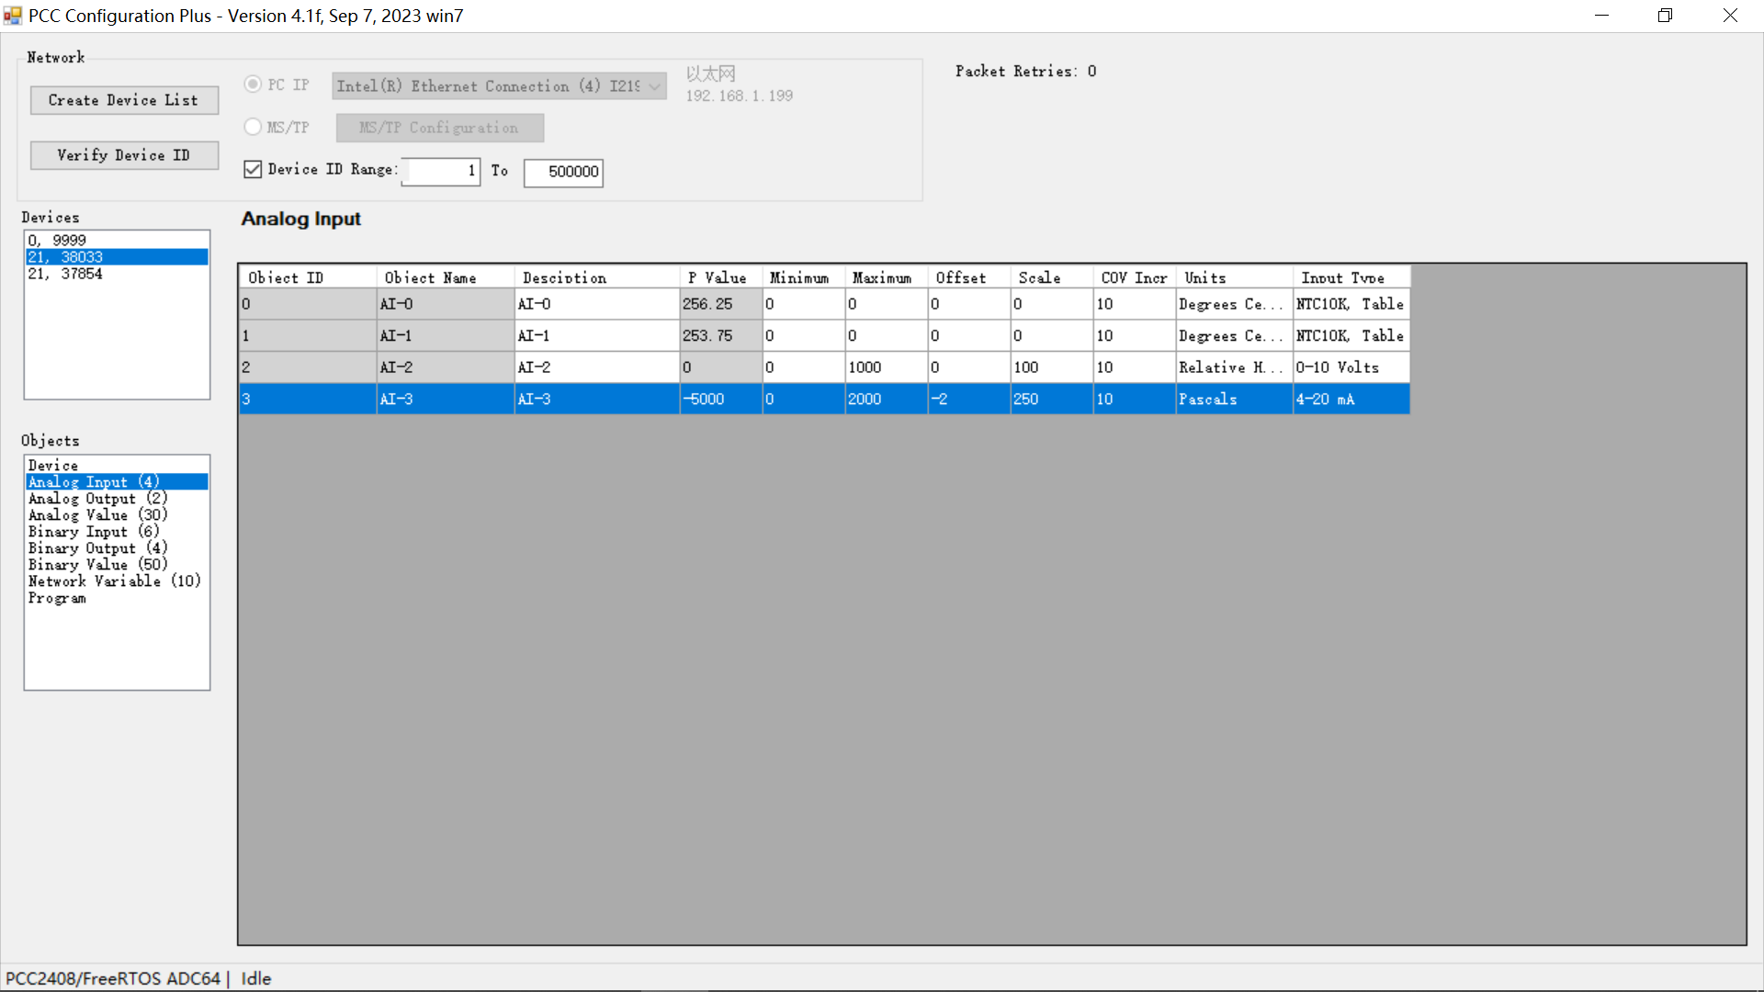
ACC36控制器AI设置
下图就是AI0,AI1设置为NTC10K输入，AI2为0-10V，湿度0-100%，AI3为4-20mA，0-2000pa

